Slide 1
第12章 数据库应用程序的开发

Slide 2
有关数据库的基础知识
层次模型
网状模型
关系模型
面向对象模型
数据库模型
现有的数据库软件有很多，如大型数据库Oracle、SQL Server，小数据库Access等，都支持关系模型

Slide 3
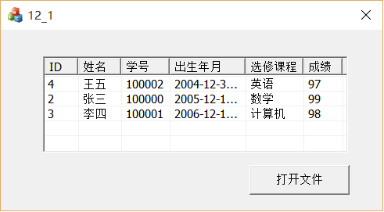
12.1一个简单的数据库调用的例子
【例12-1】创建一个基于对话框的数据库应用程序，可以用list control显示Access数据库表中的记录。
具体编写步骤如下所示：
创建工程文件12_1，用ACCESS创建一个名为FinalDB的数据库，库中包含一个表My_Table；
对象 | ID | Caption | View
list control | IDC_LIST_FILENAME |  | Report
按钮 | IDC_BUTTON_OPEN | 打开文件
添加显示数据库内容的list control控件

Slide 4
在头文件stafx.h中加入“#include <afxdb.h>”，这样可使用与数据库相关的类；
在CMy12_1Dlg类上增加public类型的成员变量
存储表中的字段名
控件ID | 类型 | 成员
自定义变量 | CArray<CString,CString> | m_listField
IDC_LIST_FILENAME | CListCtrl | m_list
显示记录

Slide 5
为“打开文件”按钮添加消息响应，实现“打开文件”的操作，并读取记录显示在list control控件中的功能。
void Cdatabase1Dlg::OnBnClickedButtonOpen()
{ // TODO: 在此添加控件通知处理程序代码
CString pszFilter = _T("Access数据库 (*.mdb)|*.mdb|All Files (*.*)|*.*||");
CFileDialog dlg(TRUE, NULL, NULL, OFN_HIDEREADONLY | OFN_OVERWRITEPROMPT,pszFilter, this); // 通过打开按钮时显示的内容
dlg.m_ofn.lpstrInitialDir = _T("12_1"); //设置对话框默认呈现的路径
if (dlg.DoModal()==IDOK)
{
CDatabase db;
CString filename = dlg.GetPathName();
CString strDB = _T("DBQ=")+filename+_T(";DefaultDir=database1;Driver={Driver do Microsoft Access (*.mdb)};DriverId=25;FIL=MS Access;;MaxBufferSize=2048;MaxScanRows=8;PageTimeout=5;SafeTransactions=0;Threads=3;UID=admin;UserCommitSync=Yes;");
db.Open(NULL,FALSE,FALSE,strDB); // 打开数据库
CRecordset rs( &db );
CString cmdStr = _T("SELECT * FROM My_Table");

Slide 6
rs.Open( CRecordset::forwardOnly, (_T("%s"), cmdStr)); // 打开记录集
int fieldCount = rs.GetODBCFieldCount(); // 获取表中字段的个数
// 每次打开新的表单需要删除上一次的内容
m_listField.RemoveAll(); // 清空数组
m_list.DeleteAllItems(); // 删除所有条目
for (int i= m_list.GetHeaderCtrl()->GetItemCount()-1; i>=0; i--)
m_list.DeleteColumn(i); // 删除列
// 读取表中字段名称，插入到list control控件中
for (int i=0; i<fieldCount; i++)
{
CODBCFieldInfo fieldName;
rs.GetODBCFieldInfo(i, fieldName);
m_list.InsertColumn(i+1, fieldName.m_strName, LVCFMT_LEFT,80);
m_listField.Add(fieldName.m_strName);
}

Slide 7
// 读取记录，添加到list control控件中
while(!rs.IsEOF())
{ int row = m_list.GetItemCount();
for (int i=0; i<fieldCount; i++)
{ CString value;
rs.GetFieldValue(m_listField[i], value);
if (i==0)
m_list.InsertItem(row, value);
else
m_list.SetItemText(row, i, value);
}
rs.MoveNext();
}
m_list.SetExtendedStyle(LVS_EX_FLATSB | LVS_EX_FULLROWSELECT | LVS_EX_GRIDLINES); // | LVS_SINGLESEL 用来确定在某一时刻只能有一项被选中);
// 扁平滚动条 列表视图中的启用平面滚动条
// 整行选中 点击某一行该行全部选中
rs.Close(); // 关闭记录集
db.Close();// 关闭数据库
}
}

Slide 8
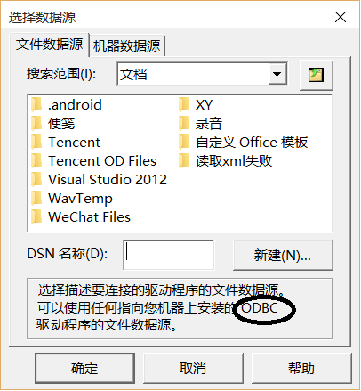
如果把Driver={Driver do Microsoft Access (*.mdb)};删除
重新编译运行，就会弹出右图所示的对话框，提示选择数据源。要求在“使用任何指向您机器上安装的ODBC驱动程序的文件数据源”，这就牵涉到ODBC的链接问题，下面介绍ODBC的应用。

Slide 9
12.2 ODBC介绍和引用

Slide 10
12.2.1 ODBC简介
MS推出了Open DataBase Connectivity，简称ODBC。它包含访问不同数据库所要求的ODBC驱动程序。只要调用ODBC所支持的函数，动态链接到不同的驱动程序上即可。
一个基于ODBC的应用程序对数据库的操作不依赖任何DBMS，不直接与DBMS打交道，所有的数据库操作由对应的DBMS的ODBC驱动程序完成。也就是说，不论是Oracle、SQL Server还是Access数据库，均可用ODBC API进行访问。由此可见，ODBC的最大优点是能以统一的方式处理所有的数据库。

Slide 11
ODBC数据源控制台就是Windows系统管理数据源的控制台，所有的数据库驱动，以及数据源登记都要在此发布，并向系统发出请求。
通过使用ODBC API 和MFC ODBC 类, 可以访问任何数据资源。只要应用程序的用户的终端机器上有ODBC的驱动，都可以访问任何地方的数据源。
ODBC是一种接口，它是通过相应的各个数据库的ODBC驱动来访问各种数据库中的数据。使用ODBC，能够使应用程序独立于数据库的硬件环境，ODBC提供的API函数独立于数据库管理系统。

Slide 12
ODBC是Microsoft的Windows系统下的数据库服务的一部分。它是由下面几个部分构成的：
ODBC API ：包含在一个动态库中的函数集合、一个错误代码的集合、一个标准的SQL语句集合，用来调用DBMS中的数据。
ODBC Driver Manager：一个动态库文件(ODBC32.DLL) 来加载ODBC驱动，这个DLL对你的应用程序是透明的。
ODBC database drivers：由一个或是多个DLL构成，其中含有ODBC API，这些DLL由其拥有者DBMS调用。
ODBC Cursor Library： 这也是一个动态连接库文件。
ODBC Administrator ：这是一个ODBC控制台，用来管理不同的数据源。

Slide 13
12.2.2 如何访问数据库
建立ODBC数据源(控制面板--管理工具--ODBC64位)
连接数据源
选择和处理记录
数据库应用程序中的文档和视图
访问数据库

Slide 14
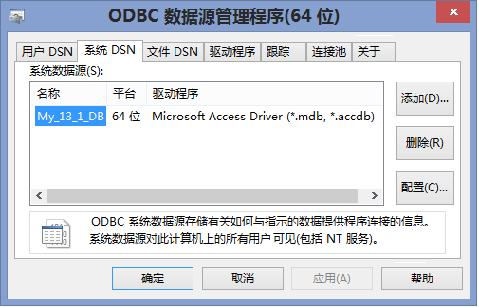
(1)建立数据源

Slide 15
(2)连接数据源
若访问数据源中的数据，就要进行对数据源的连接，因此，程序必须建立一个数据源的连接。
这些连接都封装到了CDatabase类中，一旦CDatabase建立了对数据源的连接，用户就可以对数据的读取、修改、更新和处理。连接数据源后就可以做以下的工作：
构造CRecordset派生类的对象，并从相应的数据库中读出相应的选择记录，将它们保存在CRecordset派生类中；
管理事务；
执行SQL语句。
要想正确使用CDatabase类，必须在控制面板的ODBC数据源控制台里面正确注册。在同一个应用程序中，可以有多个数据源，相应的对应多个CDatabase对象，也可以使用多个CDatabase对象来连接同一个数据源。

Slide 16
(3)选择和处理记录
在数据库操作中可以使用标准SQL语句，如SELECT，从数据源中选取出一个数据库，或是一些数据库的集合。在MFC中，这些数据库就封装在CRecordset对象中，CRecordset类一般要派生出一个新的子类，来对应相应的数据库，因为在CRecordset派生类中的数据就对应着相应的数据库中的相应的行(也称为记录)。使用类向导或是应用程序向导都会自动的创建到指定的数据源的连接，用户需要重载CRecordset类中的GetDefaultSQL函数来返回使用的表的名字。

Slide 17
一般CRecordset对象要完成这样一些的任务：
查看当前的记录的数据域。
对数据库的数据进行处理。
定制默认的SQL 语句，以便在默认的时候，程序知道执行什么动作。
在数据库中移动记录指针
增加、删除和更新数据源
一旦不需要某个数据库的相应的CRecordset对象的时候，就要将它释放掉，回收其占用的系统资源。

Slide 18
(4)数据库应用程序中的文档和视图
文档、视图和数据库有很密切的关系，它关系到程序的设计结构。MFC的应用程序大多是采用视图/文档的结构，典型的结构就是：视图负责显示数据，文档对象(有多个)用来存取不同的数据，同时视图还负责和文档的数据交换和更新。但是有时候这样的结构是多余的，比如当只操作一个数据源中的一个数据库时，数据放在视图类中就行了。

Slide 19
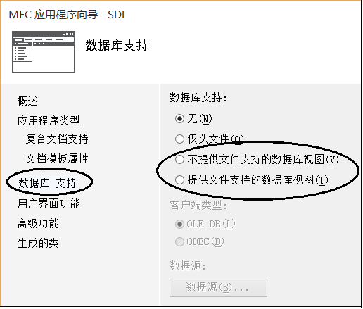
在应用程序向导中有两个选项来支持数据库的访问，每种选择都会产生一个CRecordView类的派生类和一个文档类，文档类又分为没有文件支持的文档和有文件支持的文档。

Slide 20
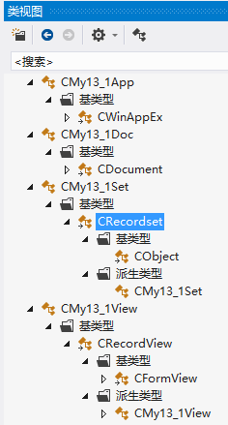
12.3 在数据库应用程序中常用的几个类
1 CRecordView类
一个CRecordView对象就是用一个视图中的控件来显示数据库中的记录。该类使用了动态数据交换（DDX）和数据库交换（RFX），在视图上的控件和数据源中的数据库中进行数据交换。
AppWizard 生成CRecordView和CRecordset类，并和相应的数据源关联。

Slide 21
成员函数 | 功能
CRecordView | CRecordView类的构造函数，是个重载函数，有两个版本，一个版本的参数是指向一个对话框模板资源的名字的字符串；另外的一个版本的参数是一个对话框模板资源的ID号。
OnInitialUpdate | 该函数会调用函数UpdateData, UpdateData 将会调用函数 DoDataExchange，然后将与CRecordView子类关联的变量与相应的数据库的数据关联起来
IsOnFirstRecord | 该函数返回一布尔值，当当前指向的记录是数据库中的第一个记录时返回一非零的值，否则返回零值
IsOnLastRecord | 该函数返回值是个布尔值，如果当前的记录是数据库中最后的记录，就返回非零值，否则返回零值
OnGetRecordset | 该函数返回一个CRecordset类型的指针
OnMove | 调用该函数是为了在数据库中移动游标的位置，并且将记录显示在视图中的控件里面，如果移动成功，返回非零值，否则就返回零值。

Slide 22
OnMove是一个虚函数，其参数下面的几个特定的值：
ID_RECORD_FIRST 移动到数据库的第一个记录
ID_RECORD_LAST 移动到数据库的最后一个记录
ID_RECORD_NEXT 在数据库中向后移动一个记录
ID_RECORD_PREV 在数据库中向前移动一个记录

Slide 23
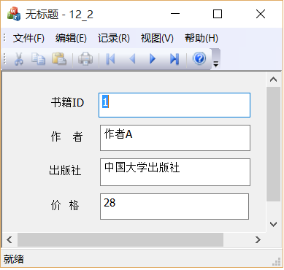
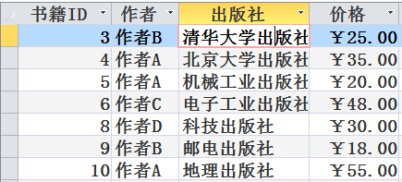
【例12-2】创建一个数据库应用程序，可以显示Access数据库表中的记录，可以向前或向后移动一个记录，也可以跳到第一个记录或最后一个记录。如果已经达到了最后一个记录，用户仍然发出向后移动命令的时候。视图将一直显示最后一个记录的数据。如果已经到了数据库的最前面一个记录，用户仍然发出向前移动的命令，视图将只是显示数据库里面的第一个记录的数据。

Slide 24
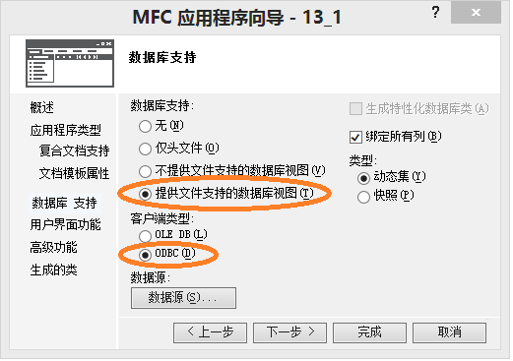
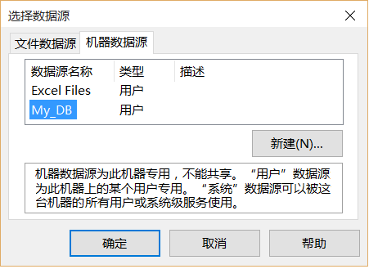
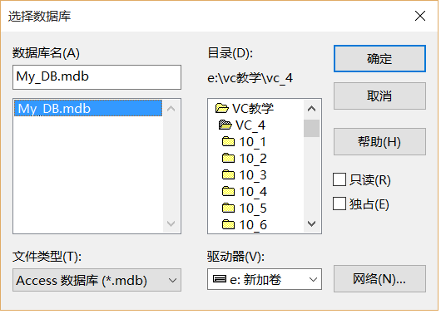
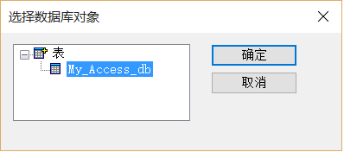
步骤：
1. 用AppWizard来生成一个单文档的“12_2”工程文件

Slide 25
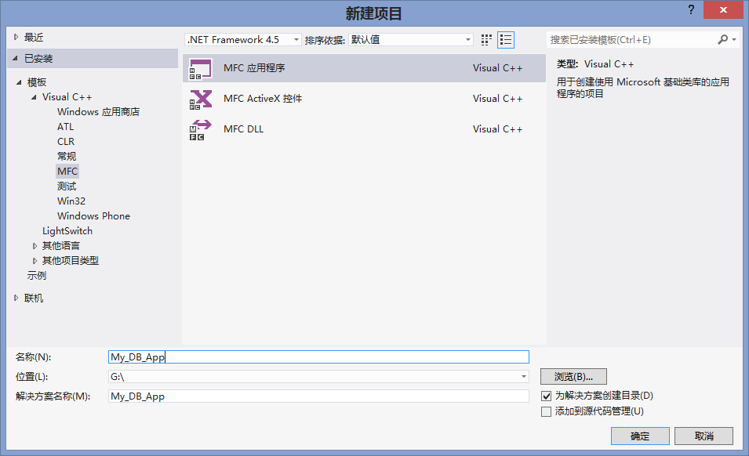
建立工程文件并连接数据源额详细操作

Slide 26
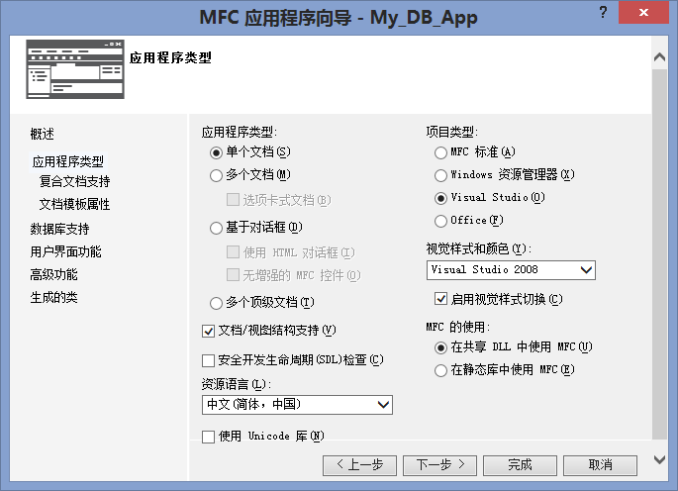

Slide 27
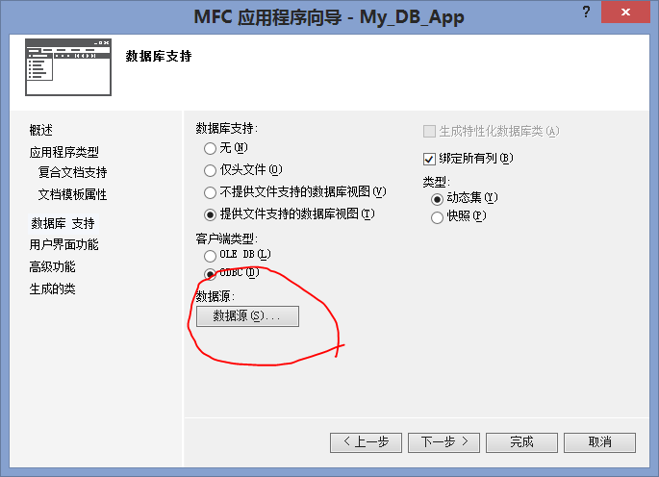

Slide 28
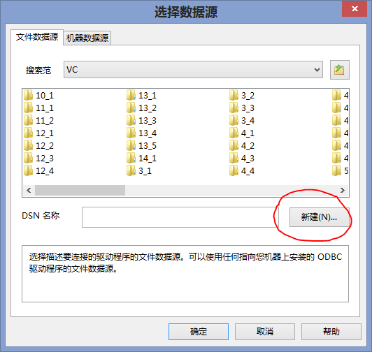

Slide 29
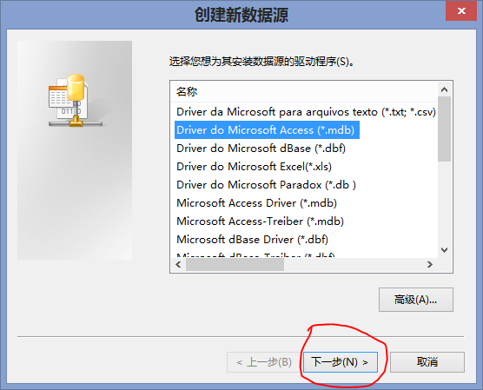

Slide 30
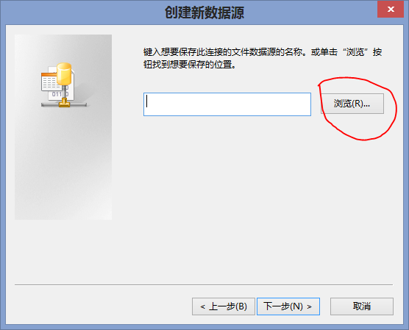

Slide 31
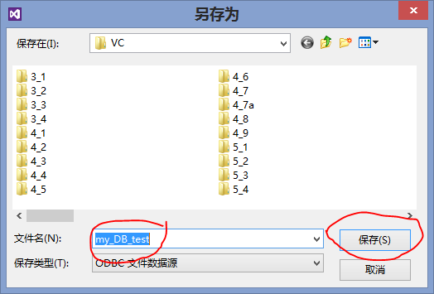

Slide 32
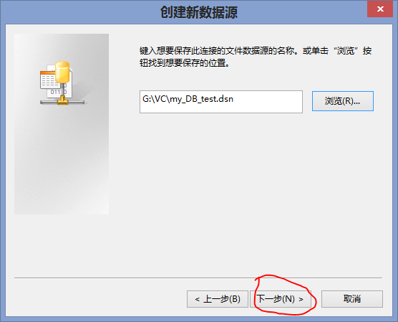

Slide 33
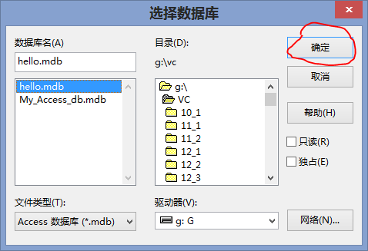

Slide 34
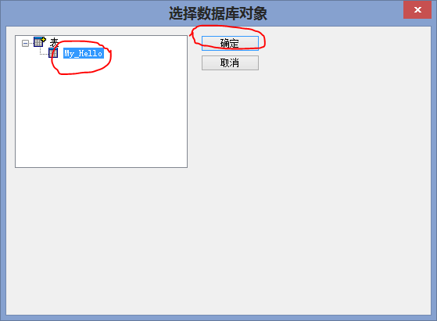

Slide 35
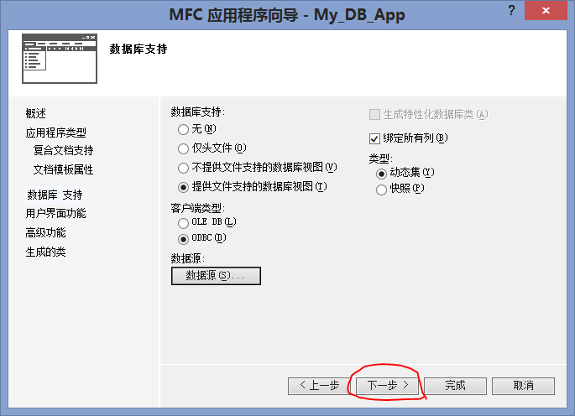

Slide 36
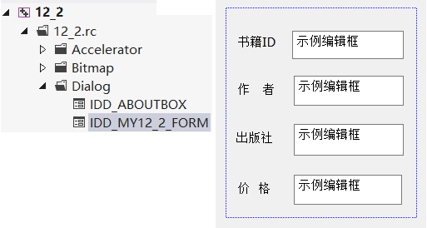
然后在对话框资源IDD_MY12_2_FORM，进行布局，其中的编辑框控件的ID保持缺省值。这个界面是用来显示数据记录的。

Slide 37
在12_2View.cpp的DoDataExchange(CDataExchange* pDX)函数中加入如下代码将对话框中的编辑框控件与数据库中的字段关联起来。
void Cch12_2View::DoDataExchange(CDataExchange* pDX)
{ CRecordView::DoDataExchange(pDX);
DDX_FieldText(pDX, IDC_EDIT1, m_pSet->m_ID, m_pSet);
DDX_FieldText(pDX, IDC_EDIT2, m_pSet->column1, m_pSet);
DDX_FieldText(pDX, IDC_EDIT3, m_pSet->column2, m_pSet);
DDX_FieldText(pDX, IDC_EDIT4, m_pSet->column3, m_pSet);
}
运行效果

Slide 38
2 CRecordset类
为了能够处理各种的数据库，最好从类CRecordset派生出一个子类来。数据库从数据源读取数据后，可以做以下的工作：
翻阅所有的记录。
修改记录，设定锁定状态。
挑选有用的记录。
给数据库排序。
给定参数，让数据库在运行的时候自动选择数据。
重点查看open和move函数
打开12_1，查看CRecordset的定义

Slide 39
成员变量 | 说明
m_hstmt | 包含描述ODBC数据源的句柄，在调用Open函数之前，该句柄无效
m_pDatabase | 指向CDatabase的指针，是指向当前数据库打开的数据源
m_strFilter | 在构造了CRecordset类后，在调用Open函数之前，使用这个变量来填写一个CString类型变量。它起的作用就如SQL语句的WHERE语句后面跟的条件
m_strSort | 在构造了CRecordset类后，在调用Open函数之前，使用这个变量来填写一个CString的变量。它起的作用就如SQL语句的ORDER BY 后面跟的条件语句

Slide 40
BOOL CanAppend() const; // Can AddNew be called?
BOOL CanRestart() const; // Can Requery be called to restart a query?
BOOL CanScroll() const; // Can MovePrev and MoveFirst be called?
BOOL CanTransact() const; // Are Transactions supported?
BOOL CanUpdate() const; // Can Edit/AddNew/Delete be called?
BOOL CanBookmark() const; // Can Get/SetBookmark be called?
const CString& GetSQL() const; // SQL executed for this recordset
const CString& GetTableName() const; // Table name
BOOL IsOpen() const; // Recordset successfully opened?
BOOL IsBOF() const; // Beginning Of File
BOOL IsEOF() const; // End Of File
BOOL IsDeleted() const; // On a deleted record
BOOL IsFieldDirty(void *pv); // has field been updated?
BOOL IsFieldNull(void *pv); // is field NULL valued?
BOOL IsFieldNullable(void *pv); // can field be set to a NULL value

Slide 41
3 CDatabase类
CDatabase在afxdb.h中定义。其对象是用来连接一个数据源的。
为了使用CDatabase对象，需调用构造函数，并调用OpenEx或是Open函数，这将会打开一个连接。
当构造一个CDatabase类完成后，可以向CRecordset类的对象传递这个CDatabase类的指针。连接数据源结束时，必须用Close函数关闭这个对象。
CDatabase类的成员变量主要有m_hdbc，它保留了一个指向一个ODBC的数据源连接的句柄
http://msdn.microsoft.com/en-us/library/2dhc1abk.aspx

Slide 42
成员函数 | 含义
Open | 打开一个数据源，成功返回非零值，否则返回零值，一般都是与throw函数合用
Close | 关闭一个CDatabase关联的数据源
ExecuteSQL | 用这个函数直接执行语句SQL语句，其参数是指向SQL语句的字符指针
CanTransact | 用来判断数据源是否支持事务处理
SetLoginTimeout | 用来设置连接时间，以秒为单位，要是超时，则连接失败
GetConnect | 返回当前的对象所连接的数据源的ODBC连接名字
Rollback | 事务回滚
GetDatabaseName | 将返回当前所连接的数据源的名字，这个名字并不一定是在ODBC控制台登记的名字，这取决于不同的ODBC驱动
IsOpen | 用来判断当前的对象是否连接着数据源
CanUpdate | 用来判断数据源是否可以修改
BeginTrans | 开始一个事务的操作
CommitTrans | 提交一个数据库事务

Slide 43
(1)Open函数的原型如下：
virtual BOOL Open(LPCTSTR lpszDSN, BOOL bExclusive,
BOOL bReadOnly, LPCTSTR lpszConnect,
BOOL bUseCursorLib)
其中：
lpszDSN：用来设定一个数据源的名字，这个名字必须是在ODBC的控制台中注册的，如果在参数lpszConnect 已经有了一个DSN值的话，这个参数可以设为NULL。
bExclusive：由于现在数据源的打开方式是共享的，所以必须是FALSE。
bReadOnly：为真时，数据源将以只读的方式读出，否则可以修改。
pszConnect：描述一个连接的字符串，可能包括一个数据源的名字，或用户的ID，或管理员的ID和密码。
bUseCursorLib：为真时，加载ODBC的Cursor Library DLL文件。否则，不加载。
调用这个函数就是为了初始化一个CDatabase对象。但是推荐使用OpenEx函数来打开一个数据源，因为OpenEx函数会更加有效。

Slide 44
(2) OpenEx函数的原型如下：
virtual BOOL OpenEx( LPCTSTR lpszConnectString,
DWORD dwOptions = )；
其中：
lpszConnectString：用来描述一个ODBC连接，是一个字符串。是包含一个ODBC数据源名字，或用户ID，或密码。例如：
"DSN=SQLServer_Source;UID=SA;PWD=abc123“
dwOptions：用来描叙数据源打开方式。
参数 | 说明
openReadOnly | 以只读的方式读出
useCursorLib | 加载ODBC Cursor Library DLL
noOdbcDialog | 不出现ODBC连接对话框
forceOdbcDialog | 总要出现ODBC连接对话框

Slide 45
4 RFX
RFX (Record Field Exchange)是支持应用程序的一个交换机制，当从CRecordset 类派生一个类，在交换数据的时候没有选择大容量交换的方式（Bulk RFX）时，RFX机制将在数据交换中起作用。
RFX 在视图和数据源之间自动交换数据，由于一次交换的数据可能不止一个，为此可能要多次调用DoFieldExchange 函数，同时它也是应用程序框架和ODBC交流的媒介。
RFX机制能够安全的通过调用(例如ODBC 函数SQLBindCol)来保存用户的工作。

Slide 46
下面代码就是【例12-2】工程文件中AppWizard自动加入的RFX代码，见粗斜体部分：
void CMy12_2Set::DoFieldExchange(CFieldExchange* pFX)
{
//{{AFX_FIELD_MAP(CODBCSet)
pFX->SetFieldType(CFieldExchange::outputColumn);
RFX_Long(pFX, _T("[书籍ID]"), m_ID);
RFX_Text(pFX, _T("[作者]"), column1);
RFX_Text(pFX, _T("[出版社]"), column2);
RFX_Double(pFX, _T("[价格]"), column3); //}}AFX_FIELD_MAP
}
DoFieldExchange 是RFX机制的中枢，任何时候应用框架需要从数据源到数据库或是从数据库到数据源，都要调用该函数

Slide 47
下面是CRecordset派生类的头文件，其中关于RFX机制的部分已经用粗斜体显示：
class CMy12_2Set : public CRecordset
{ public:
CMy12_2Set(CDatabase* pDatabase = NULL);
DECLARE_DYNAMIC(CMy12_2Set)
long m_ID;
CStringW column1;
CStringW column2;
double column3;
// 向导生成的虚函数重写
public:
virtual CString GetDefaultConnect(); // 默认连接字符串
virtual CString GetDefaultSQL(); // 记录集的默认 SQL
virtual void DoFieldExchange(CFieldExchange* pFX);// RFX 支持
// 实现
……
};

Slide 48
5 CDBException
CDBException是用来处理从其它ODBC类传过来的异常情况的。这个类一般是和关键字CATCH连用的。同样的用户也可以用全局函数AfxThrowDBException抛出一个异常情况
m_nRetCode：它包含了一个结构体RETCODE ，里面包含了ODBC的错误信息的描述。
m_strError：包含一个描叙异常情况的字符串。
m_strStateNativeOrigin：包含描述异常情况的字符串
m_strStateNativeOrigin；如果变量包含多个错误的描述，错误会分行显示。
CDBException类的成员变量

Slide 49
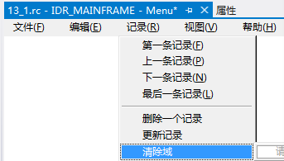
【例12-3】在【例12-2】的基础上增加“删除一个记录”、“更新记录”和“清除域”三个菜单项，并实现相应的操作。
1 加入菜单项
响应命令UPDATE_COMMAND_UI
菜单命令 | 菜单ID
删除一个记录 | ID_DELETE_RECORD
更新记录 | ID_UPDATE_RECORD
清除域 | ID_CLEAR_DOMAIN
响应COMMAND命令

Slide 50
2 添加菜单响应函数
try
{用户输入的信息的代码}
catch(Exceptionex)
{处理异常的代码}
finally
{不管有没有异常,
都得执行的代码}
Exception可由下面的异常代替
检查算数溢出OverflowException
除数为零DivideByZeroException
索引越界IndexOutRangeException
void CMy12_2View::OnDeleteRecord()
{ // TODO: Add your command handler code here
CRecordsetStatus m_cStatus;
try{ m_pSet->Delete(); }
catch(CDBException* m_pEx)
{ AfxMessageBox(m_pEx->m_strError);
m_pEx->Delete();
m_pSet->MoveFirst();
//失败的话，将记录指针移到第一个记录
UpdateData(FALSE);
return;
}
m_pSet->GetStatus(m_cStatus);
if(m_cStatus.m_lCurrentRecord==0)
m_pSet->MoveFirst(); //删除了最后一个记录
else
m_pSet->MoveNext();
UpdateData(FALSE);
}

Slide 51
void CMy12_2View::OnUpdateDeleteRecord(CCmdUI* pCmdUI) //删除后的刷新
{
pCmdUI->Enable(!m_pSet->IsEOF());
}
void CMy12_2View::OnUpdateRecord()
{ m_pSet->Edit();
UpdateData(TRUE);
if(m_pSet->CanUpdate())
m_pSet->Update();
}

Slide 52
void CMy12_2View::OnUpdateUpdateRecord(CCmdUI* pCmdUI) //刷新纪录集
{ pCmdUI->Enable(!m_pSet->IsEOF()); }
void CMy12_2View::OnClearDomain() //清除域
{
m_pSet->SetFieldNull(NULL);
UpdateData(FALSE);
}

Slide 53
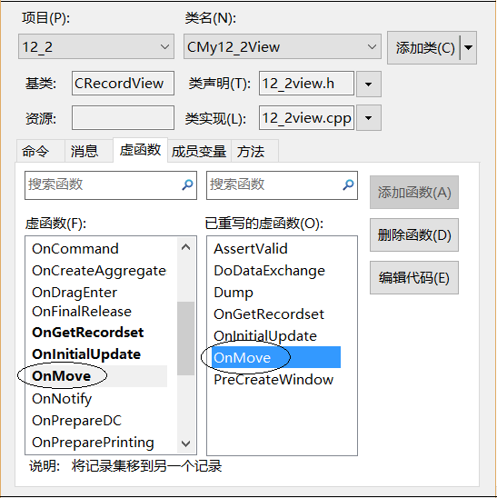
3 重载OnMove函数
选中CMy12_2View类，单击鼠标右键，选择“类向导”。
请注意，系统原来生成的一行父类CRecordView的函数代码：
return CRecordView::OnMove(nIDMoveCommand);
要注释掉，或者直接删除，不需要这个功能。

Slide 54
BOOL CMy12_2View::OnMove(UINT nIDMoveCommand)
{ switch(nIDMoveCommand)
{ case ID_RECORD_PREV:
m_pSet->MovePrev();
if(!m_pSet->IsBOF())
break; //如果移到数据库的开始，自动执行MoveFirst函数
case ID_RECORD_FIRST:
m_pSet->MoveFirst();
break;
case ID_RECORD_NEXT:
m_pSet->MoveNext();
if(!m_pSet->IsEOF()) break;
if(!m_pSet->CanScroll())
{ m_pSet->SetFieldNull(NULL); //清空屏幕
break;
}
case ID_RECORD_LAST:
m_pSet->MoveLast(); break;
default: ASSERT(FALSE); //异常情况
}
UpdateData(FALSE); //交换数据
return TRUE;
}

Slide 55
【例12-4】在【例12-3】的基础上增加功能，使得程序能够向数据库中添加新记录。
在数据库中增加记录步骤：
得到最后一条记录的ID号
将其加1
通过AddNew函数来添加记录
把新的ID值设置为新增记录中的ID字段值
用Update函数保存新记录
调用Requery函数更新记录
把输入控制滚动到数据库中的最后一条记录上
增加一个菜单项“增加一个新记录”，其ID标识为ID_ADD_RECORD
详见后续代码

Slide 56
为了计算新的ID号，需增加CMy12_1Set类的成员函数GetMaxID ，此函数的访问权限为Public，返回值类型为long
long CMy12_2Set::GetMaxID()
{ MoveLast(); //移到最后一条记录
return m_ID; //返回该ID值
}
这时要把系统自动生成的“return 0;”这个语句删除。

Slide 57
void CMy12_2View::OnAddRecord()
{ CRecordset * pSet=OnGetRecordset();//获取指向数据库的指针
if(pSet->CanUpdate()&&!pSet->IsDeleted())
//确认对数据库的任何修改均已保存
{ pSet->Edit();
if(!UpdateData())
return;
pSet->Update();
}
long m_lNewID=m_pSet->GetMaxID()+1; //获取新的ID值
m_pSet->AddNew(); //添加一个新记录
m_pSet->m_ID=m_lNewID; //设置新的ID标识
m_pSet->Update(); //保存新的记录
m_pSet->Requery(); //刷新数据库
m_pSet->MoveLast(); //游标移到最后一条记录
UpdateData(FALSE); //更新表单
}

Slide 58
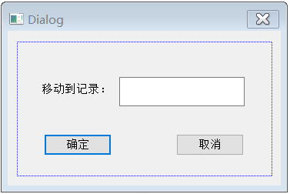
【例12-5】在【例12-4】的基础上增加浏览记录的功能和对记录进行排序的功能。
为对话框添加类名为CMoveToRecord
为编辑框连接类型为long的变量m_RecordID，访问类型为public；
在“记录”菜单中增加菜单项“移到第…条记录”，菜单项的ID为ID_MoveToRecord,为此菜单项映射COMMAND消息响应函数OnMoveToRecord
由于在视图中响应了对话框的操作，因此，在完成上述代码的编写之后，还需要在12_2View类的实现文件12_2View.cpp中加入定义对话框类的头文件：
#include "MoveToRecord.h"
在工具栏中定义一个Move按钮，其ID与菜单项“移到第…条记录”的ID一致，Move按钮的ID为ID_MoveToRecord。
IDD_MOVE_RECORD
移动到…菜单项ID:
ID_MoveToRecord
View中响应Command
IDC_RECORD_ID
long m_RecordID

Slide 59
void CMy12_2View::OnMoveToRecord()
{ // TODO: Add your command handler code here
CMoveToRecord dlgMoveTo; //创建CMoveToRecord类的对象实例
if(dlgMoveTo.DoModal()==IDOK)
{ CRecordset *pSet=OnGetRecordset();
//获得指向数据库记录的指针
if(pSet->CanUpdate() && !pSet->IsDeleted())
//确认所有的修改已经保存
{ pSet->Edit();
if(!UpdateData())
return;
pSet->Update();
}
pSet->SetAbsolutePosition(dlgMoveTo.m_RecordID);
//设置新的位置
UpdateData(FALSE); //更新表单
}
}

Slide 60
关于DoModal()函数
DoModal是一个调用函数，返回IDOK或IDCANCEL。如果返回的是IDCANCEL，则要调用WindowsCommDlgExtendedError函数来确定是否发生了一个错误。IDOK和IDCANCEL都是常量，它表明用户选择的是OK按钮还是Cancel按钮。

Slide 61
最后在工具栏中增加Sort工具按钮，实现菜单项“按价格排序”的功能。
由于CRecordset类的对象或从CRecordset类继承的对象都拥有一个m_strSort成员，它决定了对记录的排序，在“记录”菜单中增加菜单项“按价格排序”，(ID_SORT_PRICE)，并为它映射COMMAND消息处理函数OnSortPrice()。
void CMy12_2View::OnSortPrice()
{ m_pSet->Close();
m_pSet->m_strSort=L"价格";
m_pSet->Open();
UpdateData(FALSE);
}
由于用了CRecordset类的成员m_strSort，因此对数据库记录的排序不用进行太多的代码干预。

Slide 62
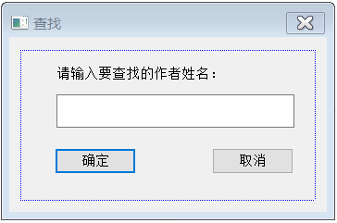
【例12-6】在【例12-5】的基础上增加查询功能
增加菜单项“按作者查找” (ID_Search) ，映射的COMMAND消息处理函数为OnSearch()。
接着需要创建一个名为“查找”的对话框，从这个对话框中输入待查找的字段内容：
对话框的ID为IDD_Search
对话框定的类的名称为CSearchDlg
对话框中的编辑框的ID为IDC_Edit_Search
通过类向导编辑框IDC_Edit_Search连接CSearchDlg类的成员变量m_Edit_Search，变量类型为CString。

Slide 63
假设按“作者”字段进行查询，为菜单项“按作者查找”所映射的COMMAND消息处理函数代码如下：
void CMy12_2View::OnSearch()
{
// TODO: Add your command handler code here
DoFilter(L"作者");
}
但这个时候如果编译的话，并不能通过，为什么？

Slide 64
从上面的代码中，可以看出它只执行了一个DoFilter()函数，而这个函数是CODBCView的成员函数，由于我们在查找过程中，可以对数据库记录中的任何字段进行查找，而这种查找都是执行完成相同的函数DoFilter( )（添加这个函数）,换句话说，这个函数只能被CMy12_2View类的其他成员函数所调用。
当需要对其它字段进行查询操作时，可以映射类似的成员函数，所不同的就是所针对的字段名不一样，这里针对的字段名是“作者”，在这个程序中，不论对哪一个字段进行查询，其查询操作的代码完全一样，为了避免编写其他字段的查找程序时引起代码重复，这里写了一个公用的DoFilter()函数，让与查询其他字段操作相对应的成员函数调用。

Slide 65
void CMy12_2View::DoFilter(CString col)
{CSearchDlg dlg;
int result=dlg.DoModal();
if(result==IDOK)
{ CString str=col+"='"+dlg.m_Edit_Search+"'";
//接收查询字符串
m_pSet->Close(); //关闭原来的表单
m_pSet->m_strFilter=str; //将查询条件赋给过滤器
m_pSet->Open(); //打开经过过滤的表单
int recCount=m_pSet->GetRecordCount();
//计算满足条件的记录数

Slide 66
if(recCount==0) //如果没有找到相关记录
{ MessageBox(L"No matching records. ");
m_pSet->Close(); //关闭表单
m_pSet->m_strFilter; //将过滤结果给过滤器
m_pSet->Open(); //据过滤结果打开表单(什么都没找到）
}
UpdateData(FALSE); //不论任何情况，都更新表单
}
}
由于上述代码都是在12_2View.cpp中，即上述操作是在视图中完成的，但查询条件是在“查询”对话框中输入的，在视图中接收了对话框的输入内容，因此，需要在12_2View.cpp中加入如下代码：
#include "SearchDlg.h"

